Slide 1
Une salle de contrôle AUGER au LPSC
Journées Informatiques de l’IN2P3 et de l’IRFU
Le grand Lioran – Septembre 2016

Slide 2
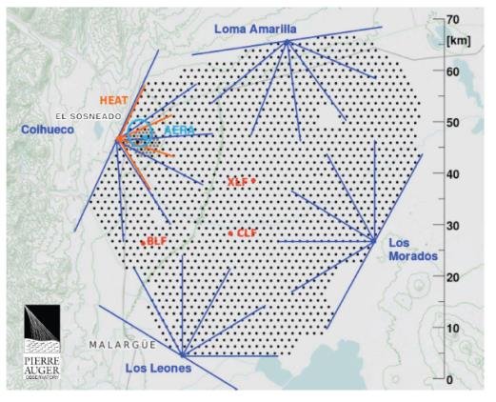
L’observatoire Pierre Auger
Objectif : étudie des rayons cosmiques aux plus hautes énergies (E > 10¹⁹ eV)
Le plus grand détecteur de rayons cosmiques au monde
Un ensemble de détecteurs couvrant une surface de 3000 km² installé dans la pampa argentine (SD + FD)
Réseau de détecteurs de
surface SD : 1660 cuves
Télescopes de fluorescence FD
4 sites au 4 coins du réseau 6 télescopes par site + lasers
orientables, stations météo …

Slide 3
Fonctionnement d'AUGER
Fonctionnement actuel :
Détecteur de surface «SD » : pas de shifts, un système de monitoring efficace + des équipes techniques sur place pour la maintenance + un contrôle de qualité des données
Détecteur de fluorescence « FD » : opération les nuits sans lune et sans nuages, nécessité d'une équipe de shifters sur place + personnel technique pendant les périodes d'observation
Périodes de shifts « FD », typiquement 2 à 3 semaines, équipes de 4 à 6 shifters (suivant la longueur des nuits)
Obligation de service (MoU) : 0.25 shifts par auteur et par an
Nouveautés post 2014/2015 :
Remote shifts FD (depuis 2014)
Nouveau mode de fonctionnement AugerPrime : on baisse les seuils et on fonctionne avec un peu de lune => périodes de shift plus longues

Slide 4
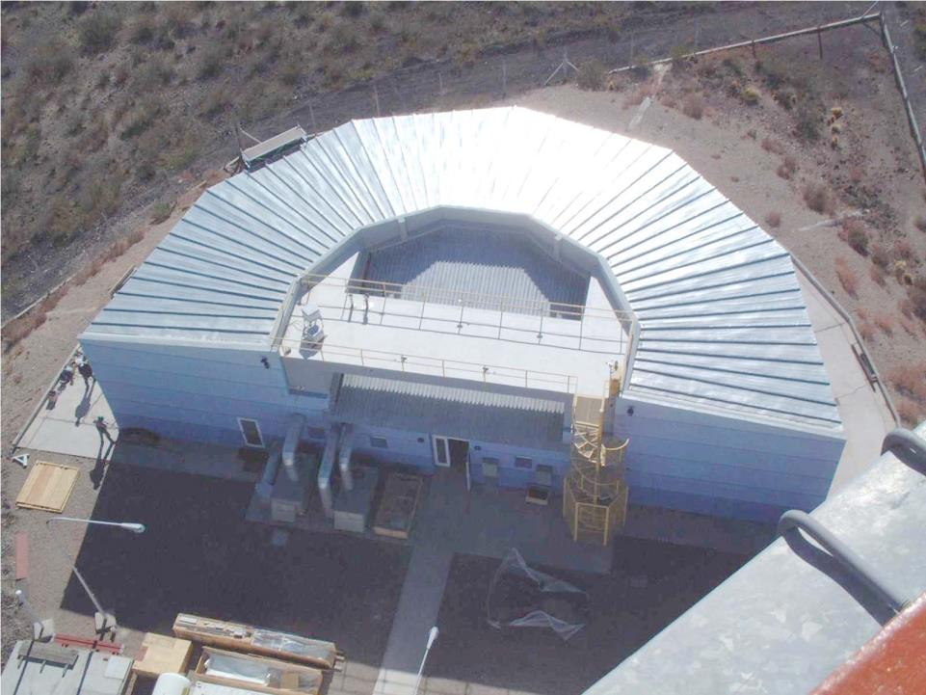
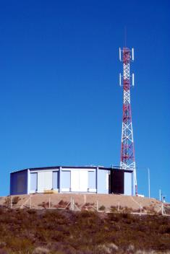
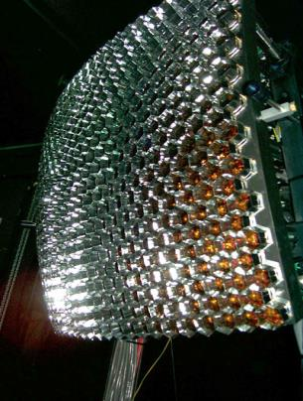
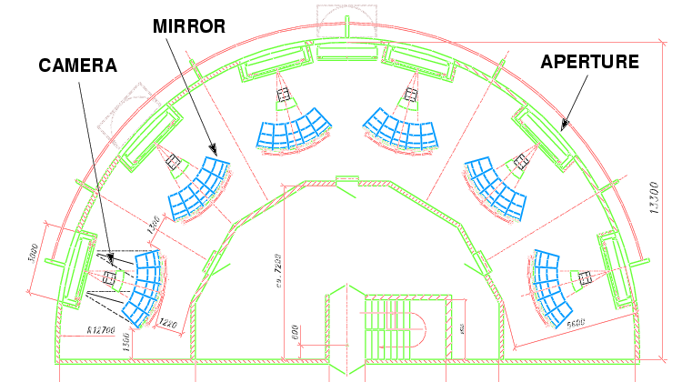
4 sites FD avec chacun 6 télescopes
440 PMTs / télescope

Slide 6
Remote FD shifts
Réduire la nécessité de shifters sur site : typiquement 2 shifters par shift sur site au lieu de 4 à 6
Coût par shifter ≈ 3 k€
=> Economie pour la collaboration ≈ 110 k€ par an
=> L'installation d'une salle de contrôle à distance
rentabilisée en 1 shift
Bénéfices pour le groupe et le LPSC :
économie de ~ 3 k€/an
visibilité d'une activité régulière sur le site, attractivité pour les autres groupes d'Auger pas équipés (Paris, Turin etc…)

Slide 7
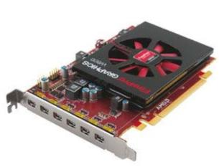
Salle de contrôle à distance –prérequis matériels
Ordinateurs :
Un PC avec 6 écrans pour surveiller les sites FD
Un PC avec 2 écrans pour Lidar/CLF/Calibration
Un PC avec 2 écrans pour les détecteurs SD
Alimentation secourue
Vidéo / Communication:
Deux systèmes de haut parleurs (alarme et vidéo-conférence)
Une webcam et un microphone
un téléphone avec la possibilité d’appeler en Argentine
Un feu tricolore

Slide 8
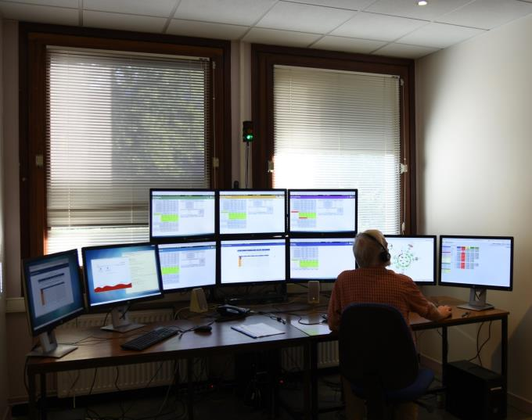
Le résultat

